Slide 1

Доклад руководителя Комитета по региональному развитию
Ассоциации «СРОО «Экспертный совет»
08 октября 2021 года

Slide 2
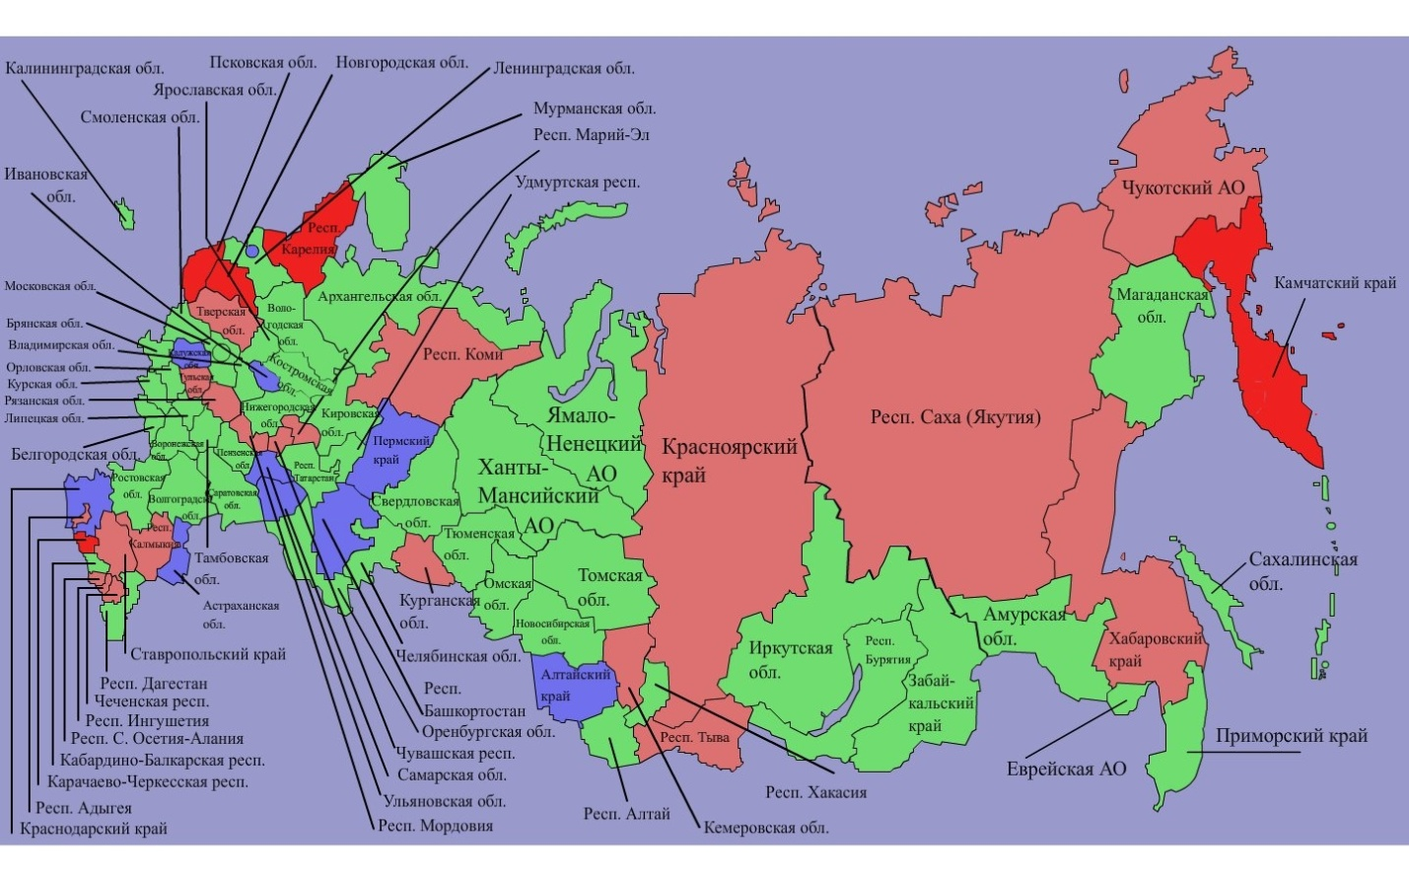
Региональный охват
43 региональных представительств
более 1300 членов

Slide 3

ОБМЕН ОПЫТОМ

Slide 4
Абакан
Астрахань
Белгород
Брянск
Великий Новгород
Владимир
Воронеж
Екатеринбург
Владивосток
Волгоград
Ижевск
Иваново
Ярославль
Казань
Калининград
Кемерово
Краснодар
Калуга
Череповец
Красноярск
Киров
МЫ ВСЕ ВМЕСТЕ
Мурманск
Чебоксары
Нижний Новгород
Омск
Оренбург
Новосибирск
Пенза
Челябинск
Пермь
Ростов-на-Дону
Рязань
Смоленск
Саратов
Самара
Севастополь
Санкт-Петербург
Ставрополь
Тюмень
Тверь
Улан-Удэ
Тула
Ульяновск
Хабаровск
Уфа

Slide 5
Общее собрание членов Ассоциации «СРО оценщиков «Экспертный совет»
Совет Ассоциации
Комитет по методологии
Комитет по региональному развитию

Slide 6


ЗАДАЧИ КОМИТЕТА
Численность
Знания/Опыт
Экспертиза
Общественная деятельность
Exam

Slide 7








Многообразие форм профессиональных объединений
─ Пермь Некоммерческое партнерство
─ Волгоград
Региональный совет по оценочной деятельности
─ Челябинск
─ Екатеринбург
─ Рязань
─ Чебоксары (при ТПП)
─ Казань
Союзы оценщиков
─ Воронеж

Slide 8




Многообразие форм профессиональных объединений
─ Севастополь
─ Вологда
Отдельные проекты взаимодействия
─ Астрахань
─ Хабаровск – в стадии обсуждения с коллегами

Slide 9




Повышаем эффективность
представительства
CONTROL
FEEDBACK
EDUCATION
MEETING
(min. совещаний)

Slide 10
Цель 2021-2022
ДЕЛЕГИРОВАНИЕ ПОЛНОМОЧИЙ
Образовательные мероприятия и программы (онлайн)
Выход на новые рынки – судебная экспертиза
Оптимизация системы контроля качества
ЭДО

Slide 11



